Slide 1
Муниципальное дошкольное образовательное учреждение
детский сад №15 «Ромашка»
Проект по патриотическому воспитанию в подготовительной группе
«Служить России»
Выполнила:
воспитатель Н.Б.Цветкова
п.Пижма
2024г

Slide 2
«Человек является прежде всего сыном своей страны,
гражданином своего Отечества, горячо принимающим к сердцу
его интересы»
В.Г.Белинский

Slide 3
Актуальность:
В подготовительной группе дети начинают активно интересоваться окружающим миром и социальными явлениями. Проект позволяет им понять, что значит быть гражданином своей страны, какие обязанности и права это подразумевает. Участие в проекте поможет детям развить такие качества, как честность, ответственность, уважение к старшим и готовность прийти на помощь. Знакомство с военной службой формирует уважительное отношение к защитникам Отечества и понимание важности службы для безопасности страны, способствует формированию у детей важнейших гражданских и нравственных качеств. Проект «Служить России» может стать площадкой для активного участия родителей в образовательном процессе. Совместные мероприятия, обсуждения и творческие задания укрепляют связь между семьёй и детским садом, что положительно сказывается на всестороннем развитии ребёнка.

Slide 4
Цель: Формирование у детей основ гражданственности и патриотизма, воспитание уважения к защитникам Родины
Задачи:
Формировать у детей знания об армии и представление об особенностях военной службы
Расширить знания о родах войск, боевой технике
Воспитывать чувство гордости за свою армию и вызвать желание быть похожими на сильных российских воинов
Проводить работу с родителями, привлекая их к патриотическому воспитанию детей в семье.

Slide 5
Предполагаемый результат проекта:
Осознание себя частью своей Родины, воспитание уважения и гордости за заслуги перед Отечеством к воинам – защитникам, ветеранам ВОВ
Расширение представления о Российской армии, ее роли в защите Родины, о военных профессиях и боевой технике
Активизация познавательного интереса к изучению истории нашей Родины в прошлом и будущем
Обогащение словарного запаса данной тематики
Сотрудничество родителей, как участников педагогического процесса детского сада, по вопросам патриотического воспитания

Slide 6
Взаимодействие со специалистами:
Музыкальный руководитель: разучивание песни Ю.Чичиков «Будем в Армии служить», слушание музыки А.Филиппенко «Бравые солдаты», «Мы шагаем как солдаты», слушание музыки марш «Прощание Славянки»
Инструктор по физической культуре: разучивание подвижных игр «Пограничники», «Летчики на аэродром», «Мы солдаты»
Хореограф: постановка танца «Служить России»

Slide 7
Взаимодействие с родителями
Знакомство с проектом, консультация «Воспитание патриотизма у детей»
Помощь в подборе познавательного материала: фотографии, иллюстрации, рассказы, стихи, загадки
Целевая прогулка с детьми в библиотеку тематический час «Государственные символы России»
Участие в подготовке и проведении праздничного развлечения «Будем в армии служить!»

Slide 8
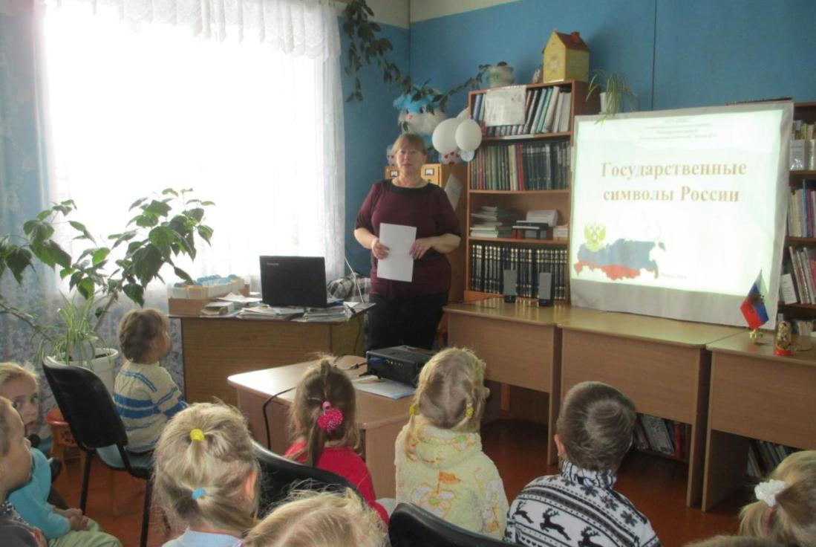
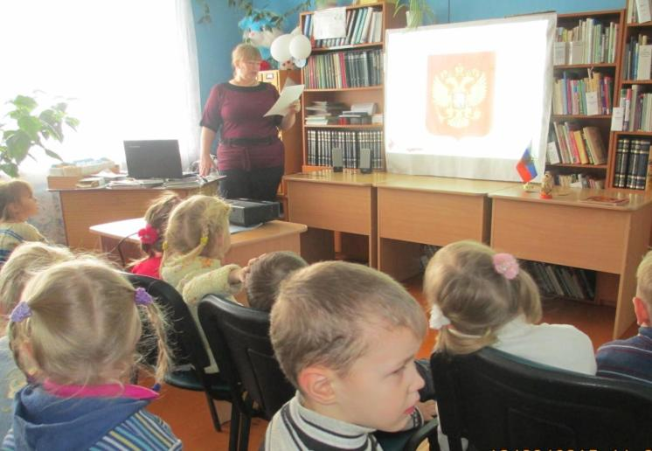
Взаимодействие с социумом
Тематический час «Государственные символы России»

Slide 9
Результаты реализации проекта:
Дети:
Получат знания о родах войск, видов боевой техники; современных защитниках Российской Армии, у детей появится желание подражать им, быть такими же смелыми, отважными, сильными и благородными.
Родители:
Станут активными и заинтересованными участниками проекта
Педагоги:
Углублённое знание темы: Педагоги смогут глубже изучить вопросы истории, культуры и традиций России, что позволит им эффективнее передавать эти знания детям.
Методическая поддержка: Разработанные педагогами методические материалы и программы станут ценным ресурсом для дальнейшего использования в работе с детьми.
Использование современных методик: Применение инновационных подходов и технологий в обучении и воспитании детей будет способствовать повышению образовательного процесса.

Slide 10
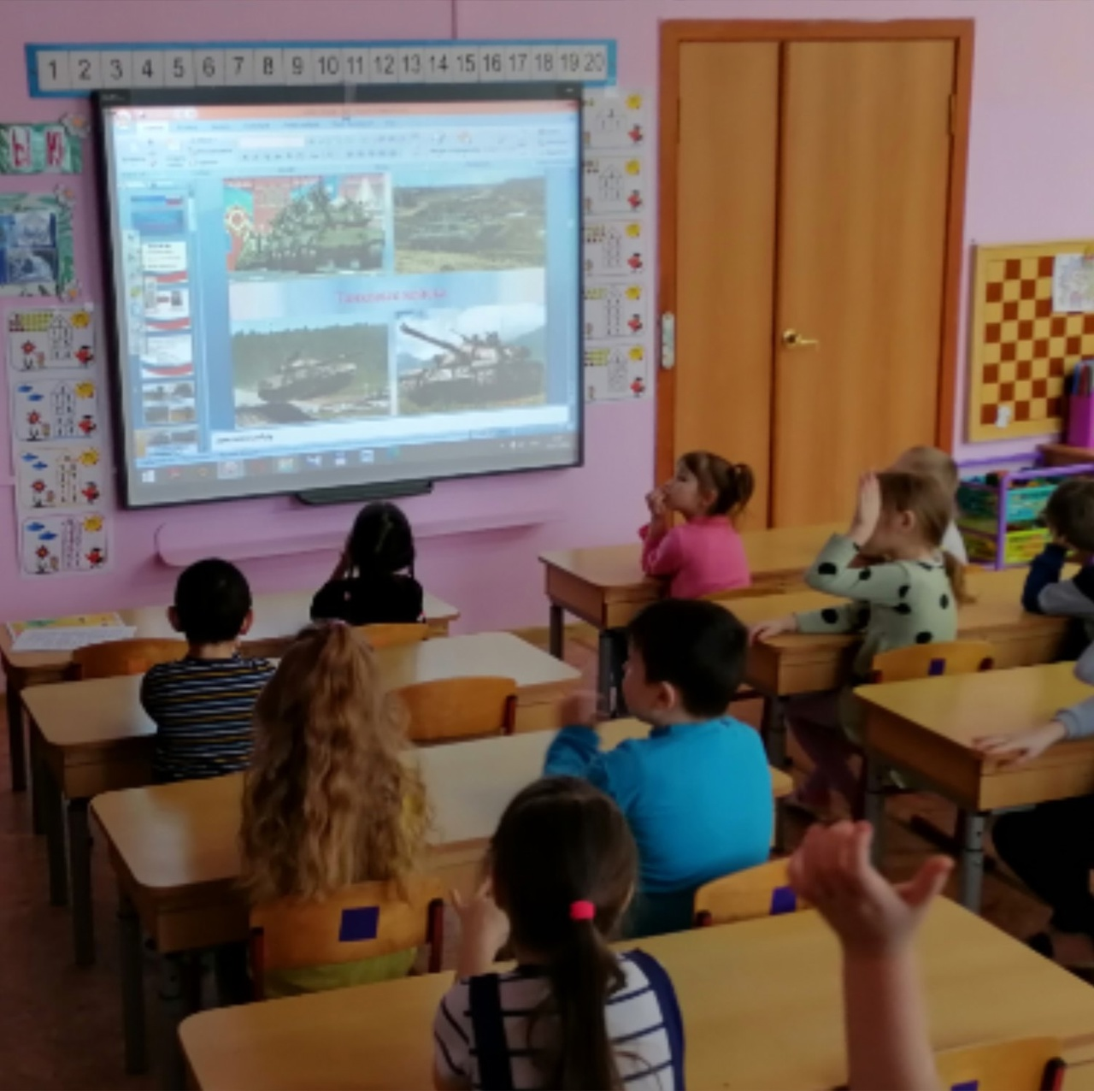
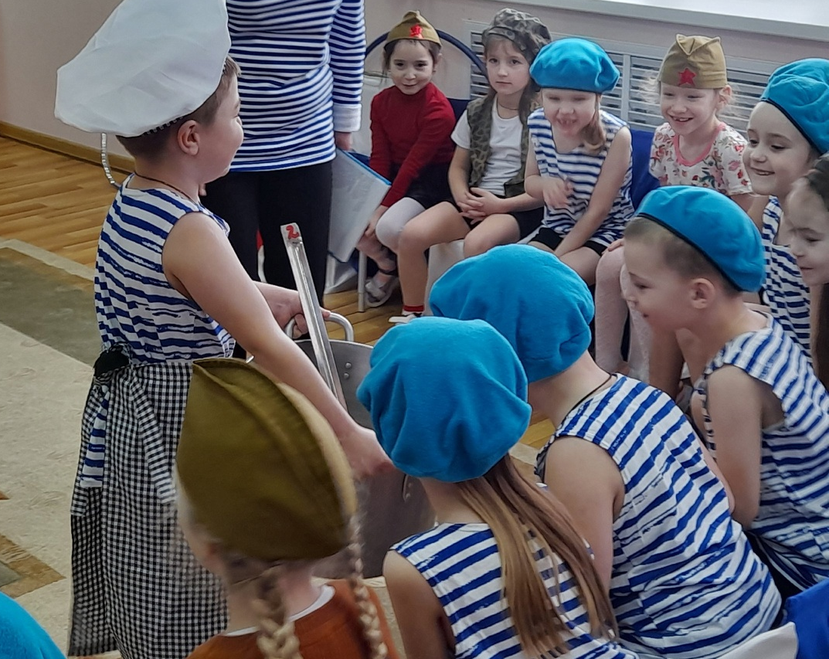
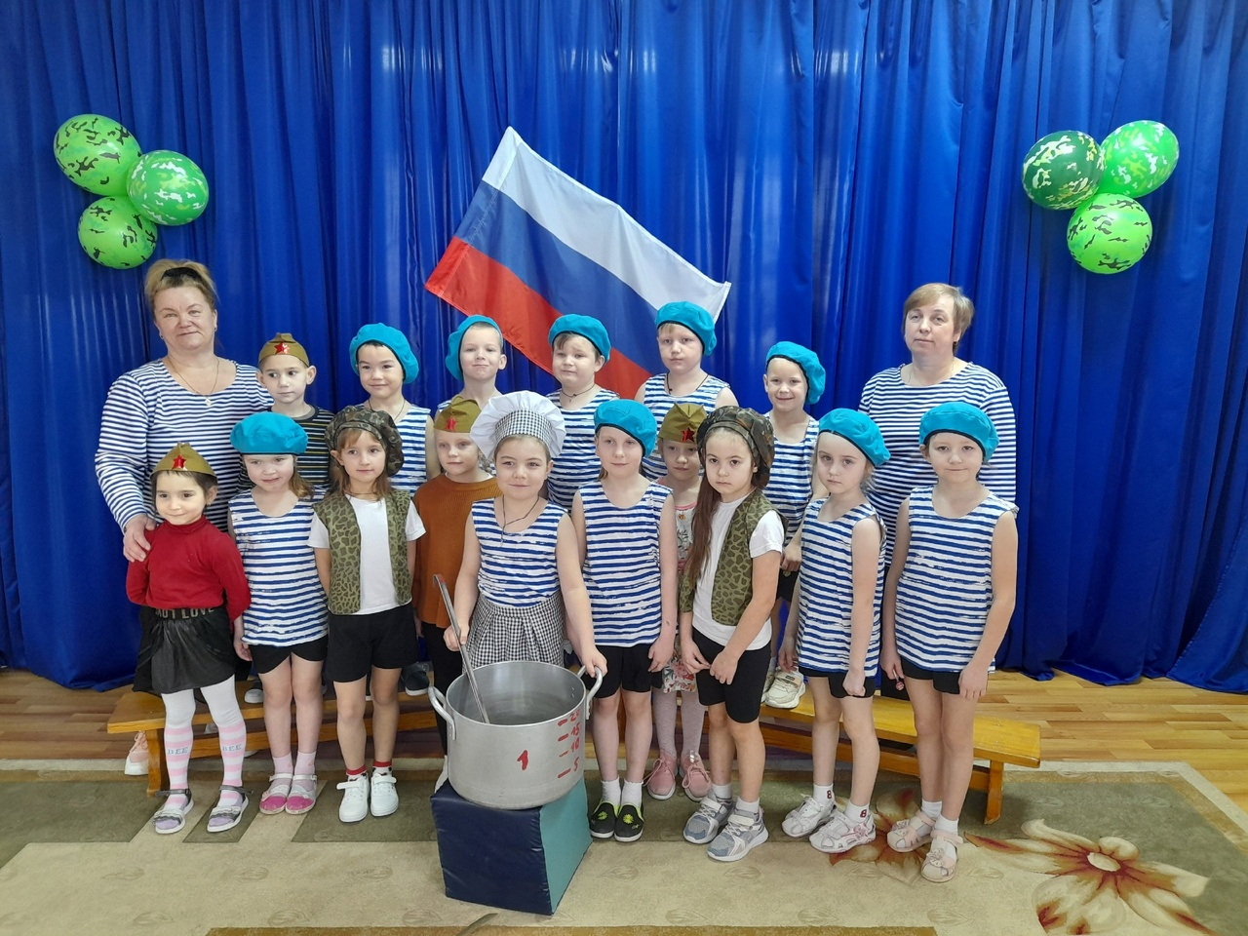
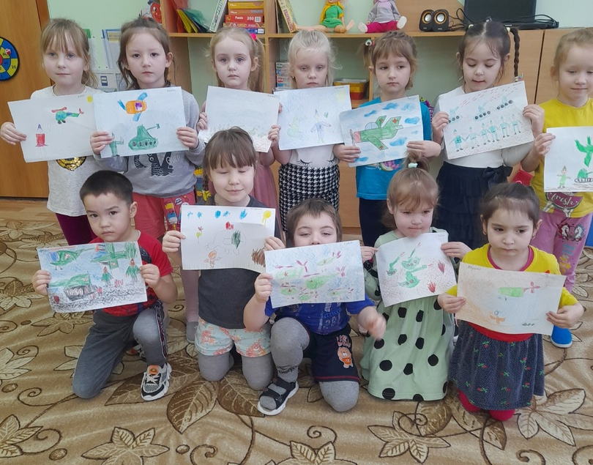
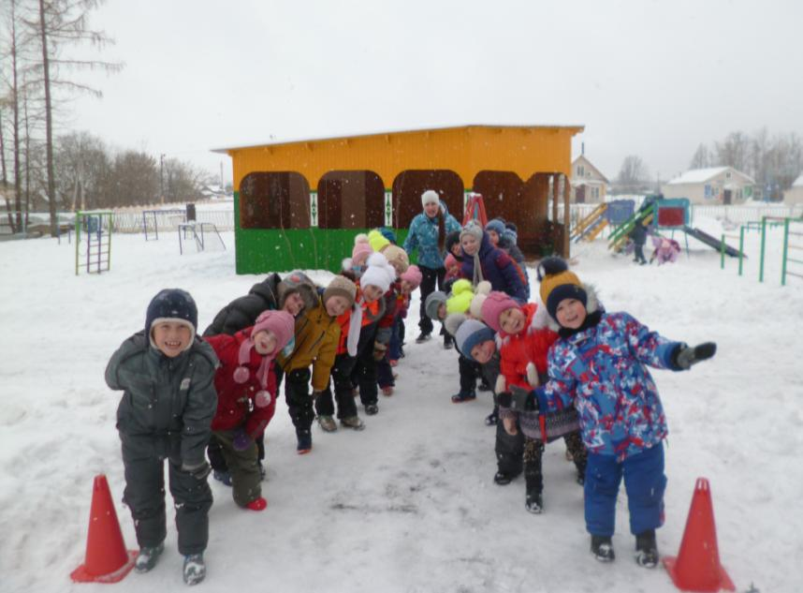
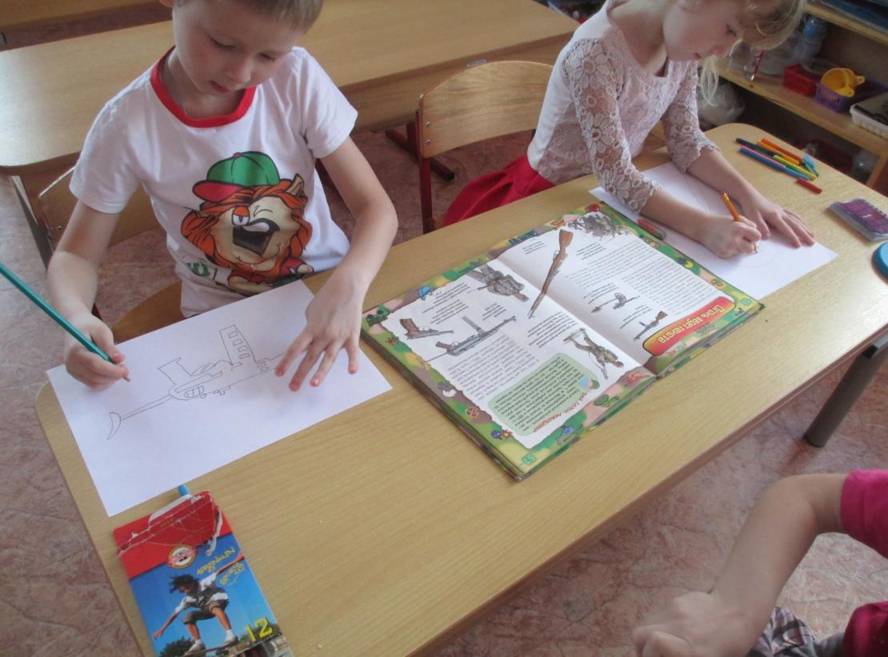
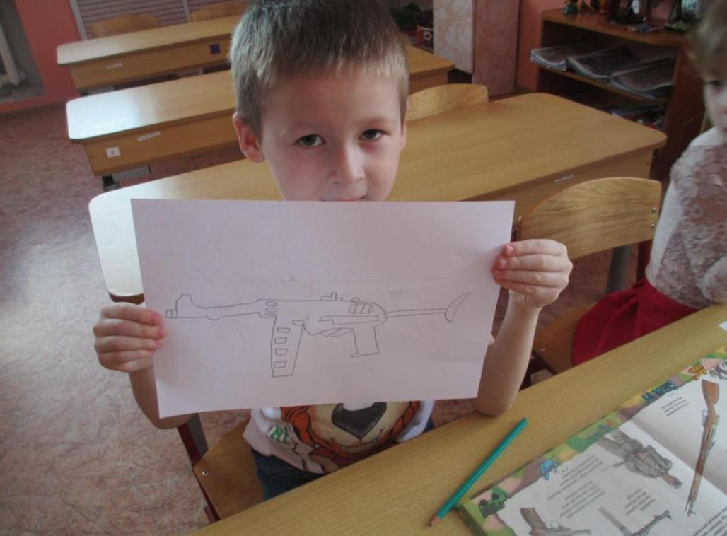
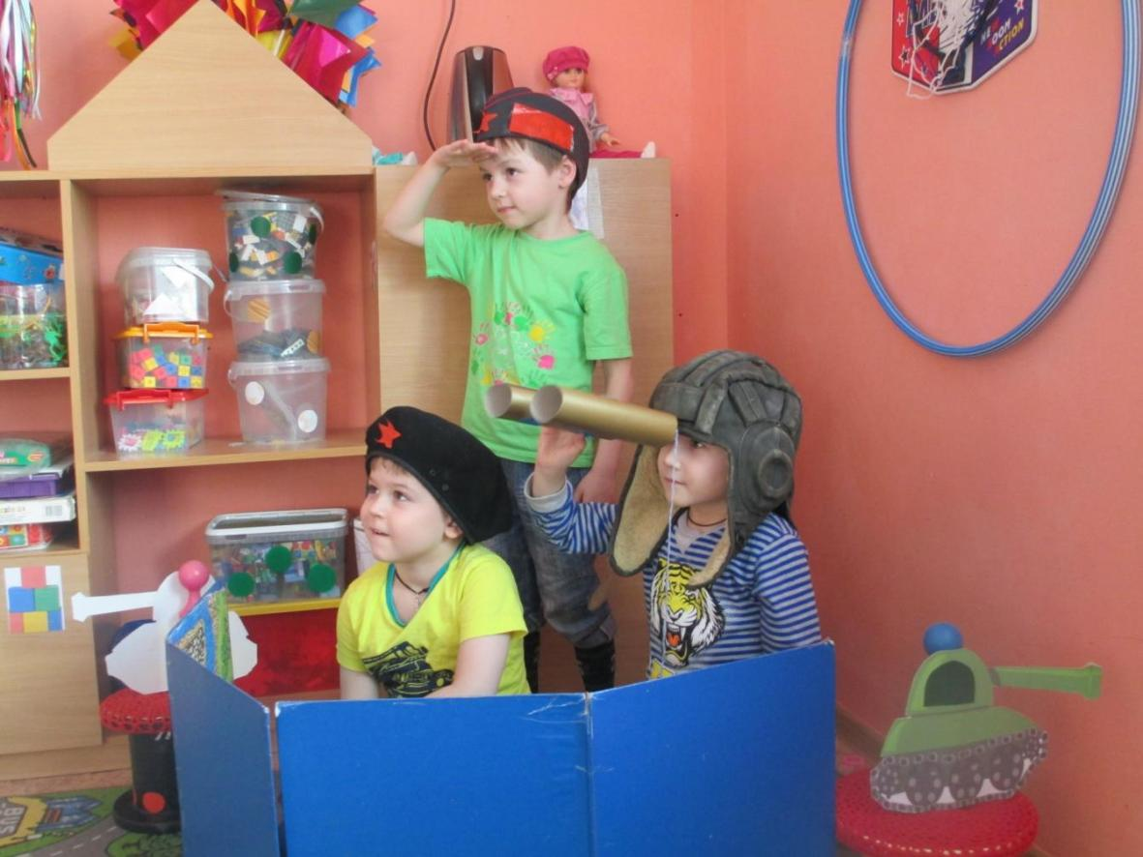
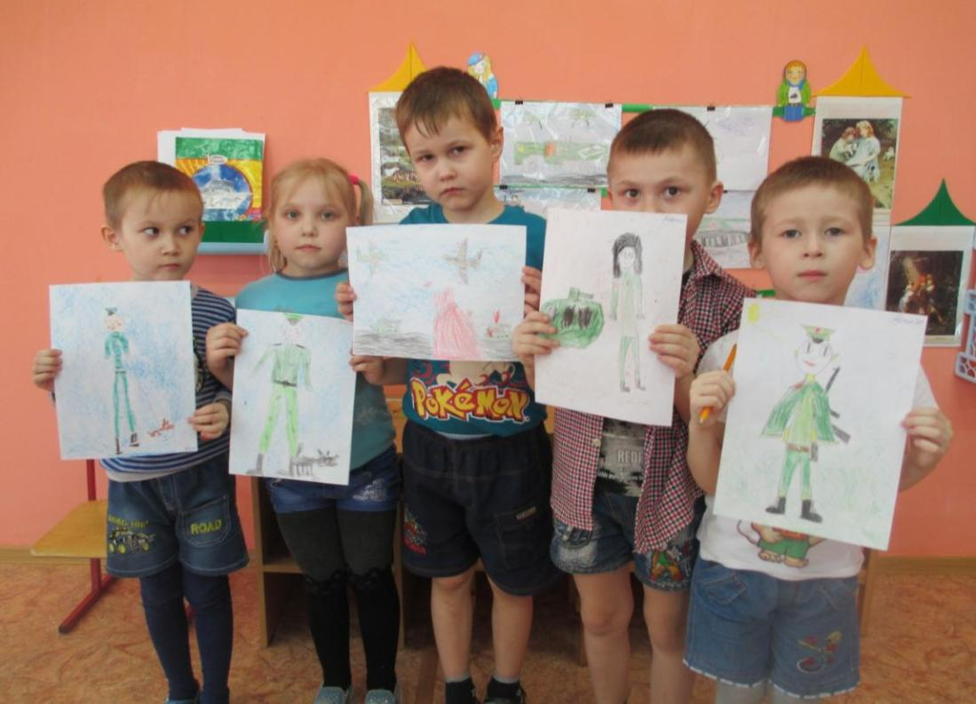
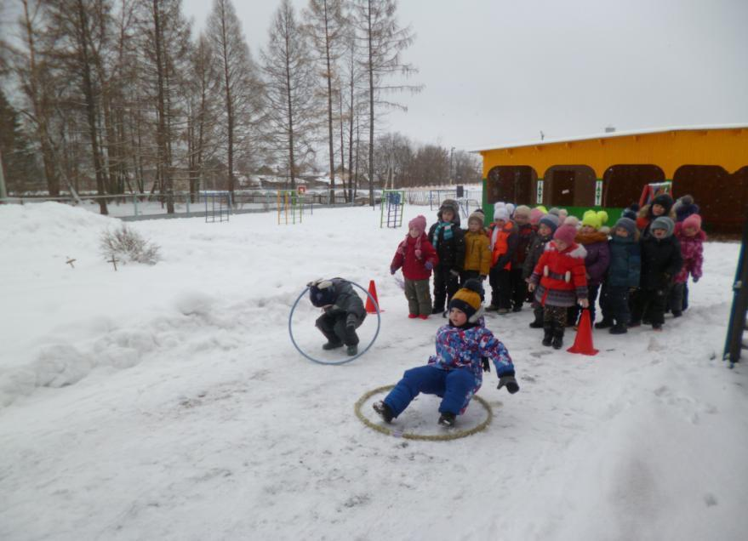
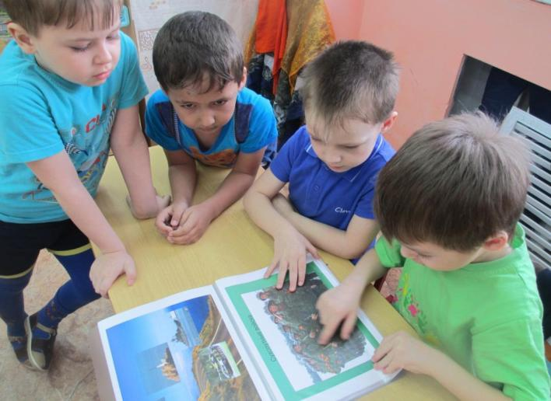

Slide 11
Перспектива развития
Создать условия для ознакомления детей с героическим подвигом русского народа в Великой Отечественной войне
Расширить и углубить знания о героях ВОВ на основе конкретных исторических фактов, доступных детям и вызывающих у них эмоциональные переживания
Воспитывать чувство гордости и уважения к героям Великой Отечественной войны

Slide 12
Мы считаем, что этот проект помог нашим воспитанникам расширить и углубить представления о людях военных профессий, Российской армии, ее роли в защите Родины. Мы уверены, что начинать работу по формированию патриотических основ личности и активной гражданской позиции необходимо как можно раньше. Мы знаем, что смогли развить у ребят честность, ответственность, уважение к старшим и готовность прийти на помощь.
Воспитатели подготовительной группы
Особая информация и примечания: «Край родной» №10(10848) 11марта 2023г. Рубрика «Патриотическое воспитание» статья «Возвращайся домой, солдат»
Наличие информационного освещения проекта в интернете:
62d6f63055ddd.site123.me

